Slide 1


Monitoreo Inteligente de Instrumental Médico
Jorge Adrian Alanoca Riveros
Jorge Luis Andrade Hinojosa
Sebastián Navarro Lema
Joaquín Francisco García Gutierrez
Carrera: Ingeniería Biomédica
Materia: Programación Superior
Docente: Ing. Elmer Alan Cornejo Quito

Slide 2
Introduccion
En el ámbito hospitalario, una gestión eficiente del inventario de equipos médicos es esencial para asegurar un servicio de calidad. Los métodos manuales de registro suelen ser propensos a errores, pérdidas de información o retrasos en el préstamo de equipos.
Este proyecto presenta una solución digital que integra códigos QR y un bot de Telegram para facilitar el registro, solicitud de préstamo y monitoreo de equipos médicos. Mediante la lectura de códigos QR y una interfaz gráfica intuitiva, se mejora la trazabilidad del inventario, permitiendo a los usuarios solicitar préstamos de forma controlada y eficiente.

Slide 3

Problema Identificado:
Pérdida de equipos médicos por falta de trazabilidad.
Registros manuales propensos a errores.
Retrasos en mantenimientos preventivos.
Solución propuesta:
Sistema integrado que combina:
Identificación por NFC/QR para equipos.
Interfaz desktop (Tkinter) para gestión.
Bot de Telegram para notificaciones en tiempo real.
Base de datos centralizada para historial completo.
Objetivo:
Desarrollar un sistema de gestión de inventario y préstamos de equipos médicos mediante tecnologías accesibles, integrando códigos QR, Telegram y visualización gráfica, para mejorar el control, trazabilidad y eficiencia del uso del equipamiento biomédico.

Slide 4
Herramientas
Lenguaje de programación: Python
Librerías de Python:
python-telegram-bot → para el bot de Telegram
datetime → para registrar fecha y hora de cada préstamo
serial → (reservado para futuras implementaciones)
Bot de Telegram → para interactuar con los usuarios
Interfaz de usuario (en desarrollo) → para mostrar gráficamente los estados
Editor y consola: Visual Studio Code y consola de comandos

Slide 5
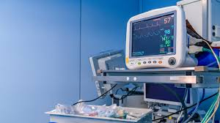
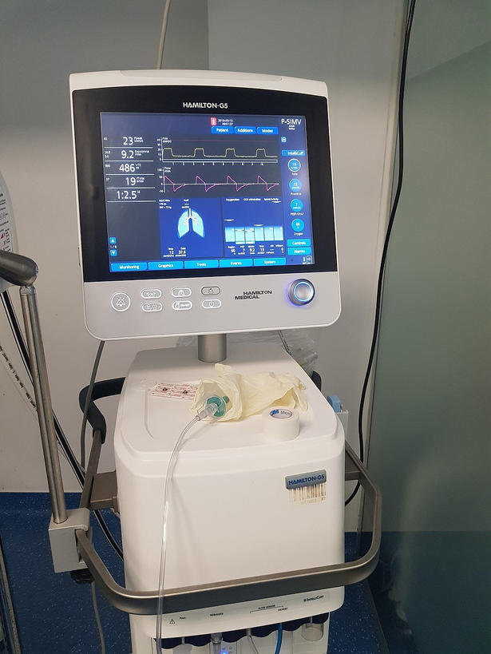
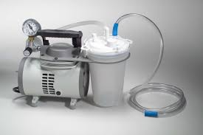
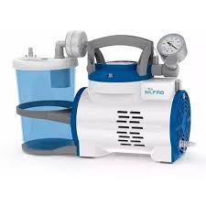
Área escogida: UTI

Slide 6
Resultados y funcionamiento actual
El sistema permite registrar equipos nuevos.
Se generan y asignan códigos QR.
El bot de Telegram está operativo y puede recibir solicitudes de préstamo:
Recibe texto con detalles.
Valida la foto del QR.
Guarda automáticamente los datos.
La interfaz gráfica mostrará en tiempo real si un equipo está disponible o prestado (en desarrollo).

Slide 7

¡Muchas Gracias!

